Slide 1
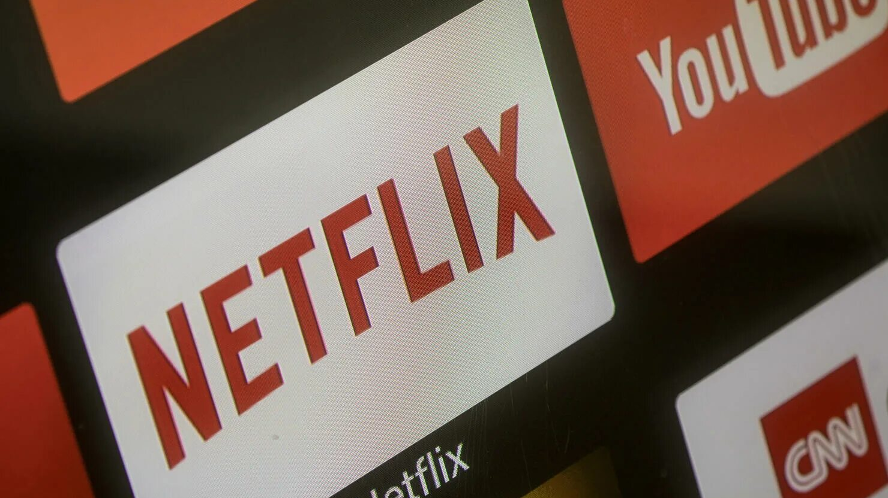
Исследование по онлайн-сервису NETFLIX
Исследование выполнила Алексеева Анастасия в рамках курса по анализу данных.

Slide 2
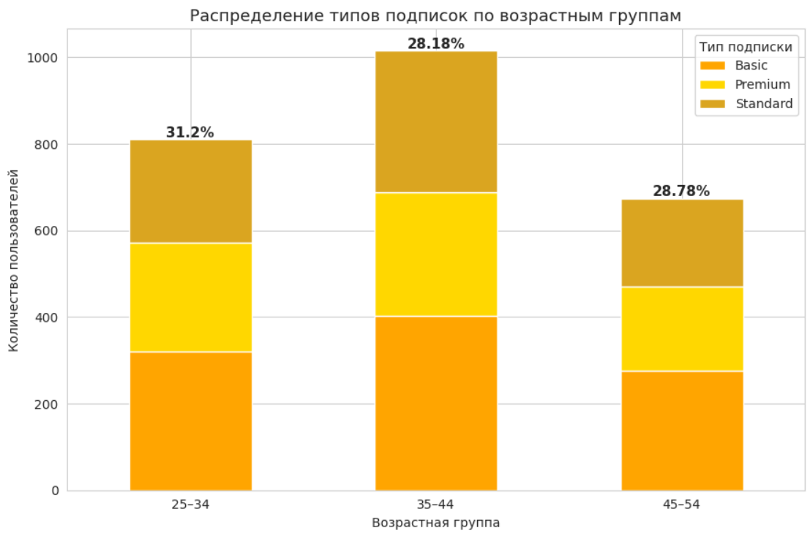

Slide 3
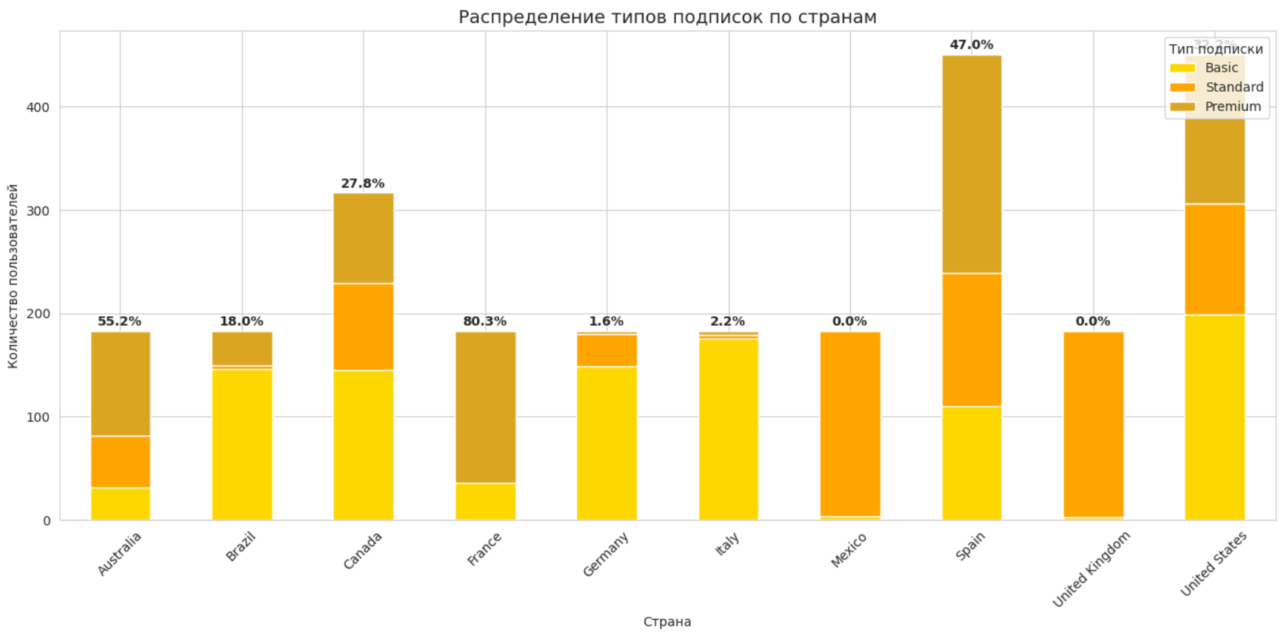

Slide 4
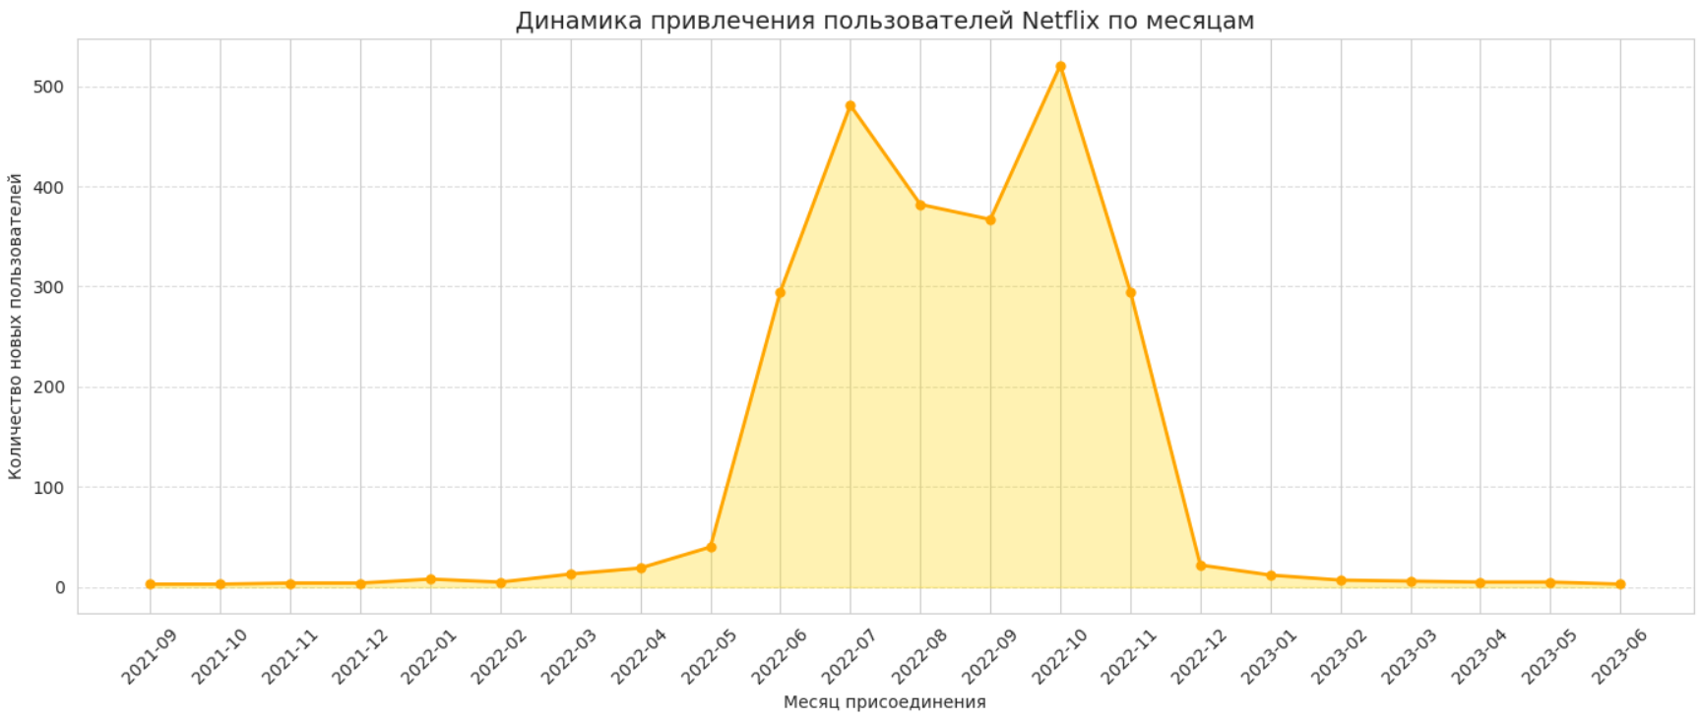
Пик активации пришёлся на октябрь–ноябрь 2022 года.

Slide 5

Спасибо за внимание!
Алексеева Анастасия Викторовна
8965-466-11-95
@AnastasiaAlex09
nas.telp09@gmail.com

